Slide 1
Referanslar ve Kaynakca Nasıl Hazırlanır?
Altuğ Yalçıntaş
Ankara Üniversitesi
altug.yalcintas@politics.ankara.edu.tr

Slide 2
Referanslar ve Kaynakça Nasıl Hazırlanır?
Bu derste neleri inceleyeceğiz?
Nasıl dipnot verilir?
Nasıl (ve neden) referans verilir?
Nasıl kaynakça hazırlanır?
UNUTMAYIN: Bu bilgileri sürekli güncellemeliyiz!
EndNote X7 uygulaması ve yaparak öğrenme

Slide 3
Ne Yayımlarız?
Tezler (YL ve DR)
Araştırma raporları (TÜBİTAK, AB vs.)
Tartışma metinleri (eski hali, broşür)
Akademik makaleler (eski Türkçeyle, risale)
Kitap bölümleri
Kitaplar

Slide 4
Neden ve nasıl araştırma yaparız?
Ne yazarız?
Kitap
İmge, İletişim, AÜ SBF Yayınları, İstanbul Bilgi ÜY
Routledge, Cambridge UP, Oxford UP
Akademik makale
SBF Dergisi, Mülkiye Dergisi, İktisat Dergisi
American Economic Review, Journal of Polical Economy, Quarterly Journal of Economics
Tartışma / çalışma metni (discussion / working paper)
AÜ SBF GETA Tartışma Metinleri
Gazete ve magazin makaleleri
Birikim, İktisat ve Toplum, Radikal 2
Times Higher Education, Chronicle of Higher Education, University Affairs
Blog ve Twitter mesajları
Unpublished materials (mimeo)

Slide 5
Neden ve nasıl araştırma yaparız?
Nerede araştırma yaparız?
Üniversiteler
Cambridge, Oxford, Harvard, Chicago, LSE
ODTÜ, Boğaziçi, Mektebi Mülkiye
Dernek ve vakıflar
American Economic Association, European Economic Association, World Economic Association, Türkiye Ekonomi Kurumu, Sosyal Bilimler Derneği
European Association for the History of Economic Thought, History of Economic Society

Slide 6
Neden ve nasıl araştırma yaparız?
Nerede araştırma yaparız?
Ulusal ve uluslararası network’ler
International Network for Economic Methodology
İktisadi Düşünce Girişimi, Bağımsız Sosyal Bilimciler
Skoda Auto University (Çek Cumhuriyeti)
Bilim – sanayi işbirliği
MOOC’lar
Üniversitelere gerçekten gerek var mı?

Slide 7
Massice Open Online Course (MOOCs)
Kitlesel Açık Çevrimiçi Dersler (2008’den bu yana)
http://online.stanford.edu/ (non-profit)
https://www.futurelearn.com/ (non-profit)
https://www.coursera.org/ (ticari)
https://www.udacity.com/ (ticari)
https://www.edx.org/ (ticari)
…
Türkiye’de radyo ve televizsyon aracılığıyla yapılan açık öğretim, “açık ders” (Moodle vd. Platformlar)

Slide 12
Referanslar ve Kaynakça Nasıl Hazırlanır?
Bir yayında neler bulunur?
Makalelerde:
İlk sayfa: Başlık, yazar ismi, yazar hakkında bilgi, özet, tam künye (çoğunlukla akademik dergiler için), DOI, teşekkür.
Ana metin: dipnotlar ve referanslar
Kitaplarda:
İlk sayfa: Başlık, yazar ismi, teşekkür
Ana metin: dipnotlar ve referanslar
Kitabın künyesi: yayın tarihi, ISBN, editör ve tasarımcı isimleri, iletişim adresi vd.
Kitabın VEYA bölümlerin kaynakçası
İsim ve konu endeksi

Slide 13
Referanslar ve Kaynakça Nasıl Hazırlanır?
Neden referans verilir?
Dayandığımız kaynakların güvenilir olduğunu belli etmek için
Hangi yazarların geleneğinden geldiğimizi belli etmek için
Daha fazla bilgi edinmek isteyen okuyucuyu yönlendirmek için
Telif hakları ve “ahlâki haklar”

Slide 14
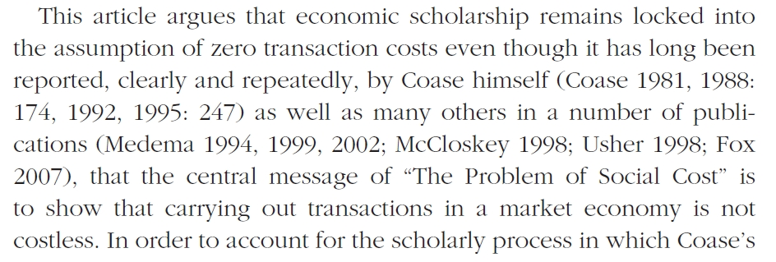
Referanslar ve Kaynakça Nasıl Hazırlanır?
Nasıl referans verilir? 1. Metin içinde

Slide 15
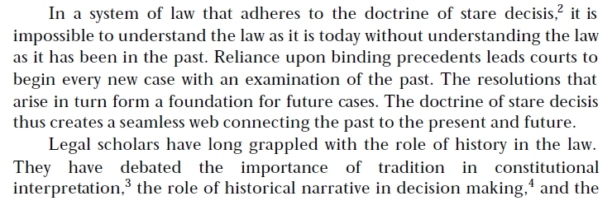
Referanslar ve Kaynakça Nasıl Hazırlanır?
Nasıl referans verilir? 2. Dipnotta / sonnotta

Slide 16
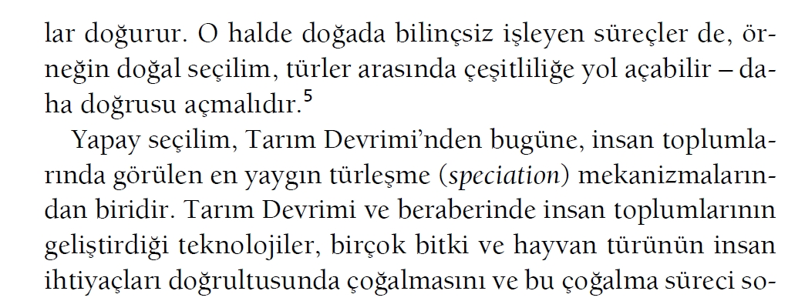
Referanslar ve Kaynakça Nasıl Hazırlanır?
Nasıl referans verilir? 3. Karma

Slide 17
Referanslar ve Kaynakça Nasıl Hazırlanır?
Nasıl referans verilir? 3. Hyperlink
Kaynak: http://blogs.lse.ac.uk/wps/2017/09/22/the-global-principles-to-end-stigma-can-be-a-tool-for-resurfacing-the-rights-of-children-born-of-war/

Slide 18
Referanslar ve Kaynakça Nasıl Hazırlanır?
Nasıl dipnot veya sonnot verilir?
MS Word ile bu iş çok kolay. (Daktilo ile yazarken büyük sıkıntıydı!)
Eğer bir bilgiyi dipnota veya sonnota yerleştirmeden ana metin içinde verebiliyorsanız, dipnottan ve sonnottan kaçının!

Slide 19
Referanslar ve Kaynakça Nasıl Hazırlanır?
Latince kelime ve deyimler?
İktisatçılar için oldukça yaygın bir durum:
Ceteris paribus (diğer her şey sabitken)
Mutatis mutandis (gerekli değişiklikler yapıldığında)
Sine qua non (bir işin olmazsa olmazı)
De facto (fiilen, fiili olarak)
A priori (deneyimden bağımsız olan)
A posteriori (deneyimlenmiş)
Per capita (kişi başına)
Ex ante / ex post (önce / sonra)
Curriculum vitae (“course of life” özgeçmiş)

Slide 20
Referanslar ve Kaynakça Nasıl Hazırlanır?
Latince kelime ve deyimler?
Araştırma yaparken :
ibid. (ibidem): adı geçen eser (a.g.e)
op. cit. (opere citato): adı geçen eser (a.g.e) [eğer aynı esere yapılıyorsa]
loc. cit. (loco citato): adı geçen eser (a.g.e) [eğer aynı sayfaya yapılıyorsa]
et al. (et alii): ve diğerleri (üçüncü ve sonraki yazarlar için)
etc. (et cetera): ve saire
cf (confer): karşılaştırın
passim: sayfa numarası dışında kitabın tamamına atıf

Slide 21
Referanslar ve Kaynakça Nasıl Hazırlanır?
Kitaplar için kaynakçada ne bulunur?
Başlık
Yazar
Tarih
Yayınevi ismi (ve basım yeri)
Bunlar dışında: DOI / ISBN, çevirmen, seri ismi vd.

Slide 22
Referanslar ve Kaynakça Nasıl Hazırlanır?
Süreli yayınlar için kaynakçada neler bulunur?
Başlık
Yazar
Tarih
Dergi / Magazin / Gazete ismi
Cilt no
Sayı
Sayfa no
Bunlar dışında: DOI / ISSN, çevirmen, yayınevi ismi, basım yeri vd.

Slide 23
Referanslar ve Kaynakça Nasıl Hazırlanır?
İnternetten elde edilen kaynaklar için kaynakçada neler bulunur?
Başlık
Yazar
Yayın tarihi
Erişim tarihi
Kaynak web sitesi ismi
Süreli yayınların websitesi, bloglar, Twitter,
Bunlar dışında: DOI / ISSN, çevirmen, yayıncı ismi vd.

Slide 24
Referanslar ve Kaynakça Nasıl Hazırlanır?
Diğer kaynaklar:
Sözlükler, konferans bildirisi, açılış konuşmaları, basılmamış notlar …

Slide 25
Referanslar ve Kaynakça Nasıl Hazırlanır?
Kaynakça gösterim biçimleri:
Pratik olarak sınırsız
Her dergi ve kitabevi için ayrı
En yaygın referans gösterme teknikleri
Chicago 16. edisyon
Harvard
Dergiler: American Economic Association, Econometrica vs.
Tutarlı olmak kaydıyla hepsi geçerli
Tek husus: dergi ve kitabevi (ya da dersin hocası) ne istiyor?

Slide 26
Referanslar ve Kaynakça Nasıl Hazırlanır? AÜ SBF İktisat Bölümü Araştırma Yöntemleri ve Etiği
Farkları görelim (1):
Chicago 16. Edisyon:
Yalcintas, Altug. 2013. "The Problem of Epistemic Cost: Why Do Economists Not Change Their Minds (About the 'Coase Theorem')?" American Journal of Economics and Sociology no. 72 (5): 1131-1157.

Slide 27
Referanslar ve Kaynakça Nasıl Hazırlanır? AÜ SBF İktisat Bölümü Araştırma Yöntemleri ve Etiği
Farkları görelim (2):
Harvard:
YALCINTAS, A. 2013. The Problem of Epistemic Cost: Why Do Economists Not Change Their Minds (About the 'Coase Theorem')? American Journal of Economics and Sociology, 72, 1131-1157.

Slide 28
Referanslar ve Kaynakça Nasıl Hazırlanır? AÜ SBF İktisat Bölümü Araştırma Yöntemleri ve Etiği
Farkları görelim (3):
American Economic Review:
Yalcintas, Altug. 2013. "The Problem of Epistemic Cost: Why Do Economists Not Change Their Minds (About the 'Coase Theorem')?" American Journal of Economics and Sociology, 72(5), 1131-57.

Slide 29
Referanslar ve Kaynakça Nasıl Hazırlanır? AÜ SBF İktisat Bölümü Araştırma Yöntemleri ve Etiği
Farkları görelim (4):
Econometrica:
Yalcintas, A. (2013): "The Problem of Epistemic Cost: Why Do Economists Not Change Their Minds (About the 'Coase Theorem')?," American Journal of Economics and Sociology, 72, 1131-1157.

